Slide 1
Conseil, Ingénierie, Formations
Magento 2.3
Thomas ALDAITZ
08/01/2019
Plus d'informations sur http://www.dawan.fr
Contactez notre service commercial au 09.72.37.73.73(prix d'un appel local)
DAWAN Paris, 11 rue Antoine Bourdelle, 75015 PARIS
DAWAN Nantes, 28 rue de Strasbourg, 44000 Nantes
DAWAN Lyon, Bâtiment de la Banque Rhône Alpes, 235 cours Lafayette, 69006 Lyon
DAWAN Lille, 16 Place du Général de Gaulle, 59800 Lille
formation@dawan.fr

Slide 2
Objectifs
Créer une boutique en ligne à l’aide de Magento
Maitriser l’administration d’une boutique Magento
Personnaliser une boutique en développant son propre thème et ses propres extentions

Slide 3
Introduction

Slide 4

Magento
Existe depuis 2008
Société : Varien, Adobe
Usage : 250 000 commerçant
Communauté : 300 000 développeurs
Technologie : PHP (Zend framework)

Slide 5
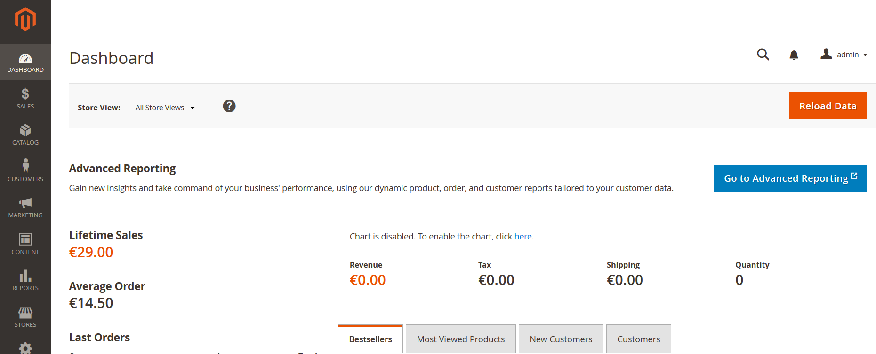
Qu’est-ce que c’est
Magento c’est …
Un CMS
Un Framework
Une plateforme communautaire

Slide 6
Echanges
CMS : Intérêts, Avantages, Inconvénients

Slide 7
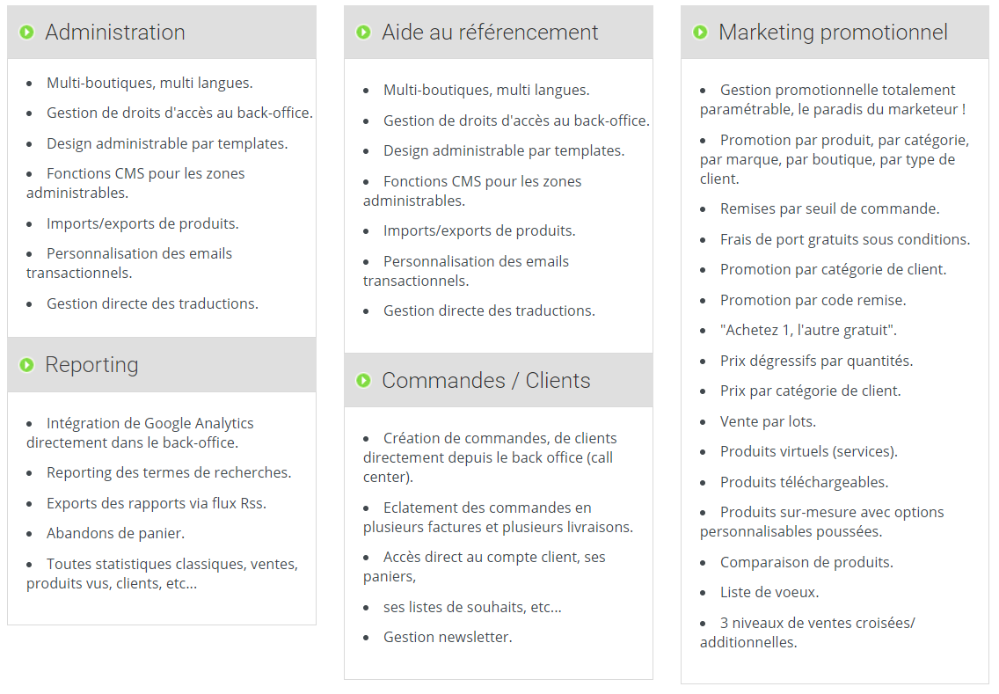
Fonctionnalités

Slide 8
Versions
Version 1.0 - 24/06/2008
…
Version 2.0 – 18/11/2015 : Changement de Framework, Php 7, Responsive design by default, tests unitaires
Version 2.1 – 23/06/2016 : Assistant de mise à jour, intégration de nouveaux moyen de paiements
Version 2.2 – 04/08/2017 : Gestion de bundle d’extension, Magento Cloud
Version 2.3 – 28/12/2018 :GraphQL, Administration améliorée, PHP 7.2

Slide 9
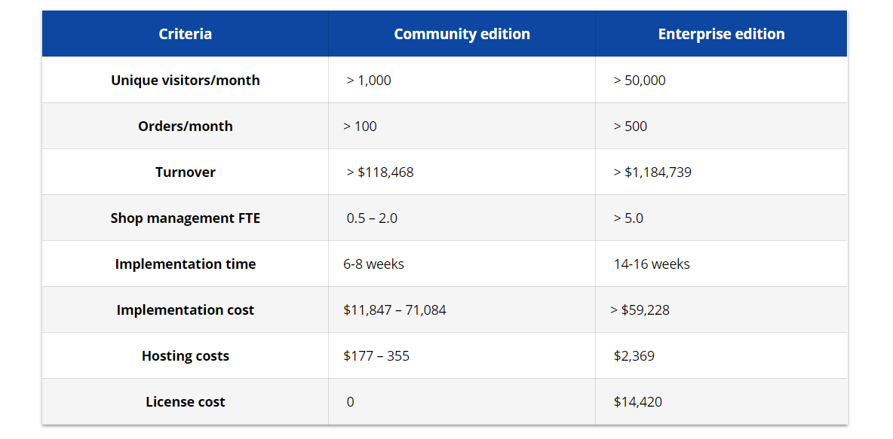
Magento CE vs EE

Slide 10
Environnement de travail
Administration
Navigateur internet : Chrome, Firefox
Développement
Editeur de texte : Netbeans, PhpStorm, SublimeText
Outils en local ou en dev : Apache, Php, MySql

